Slide 1
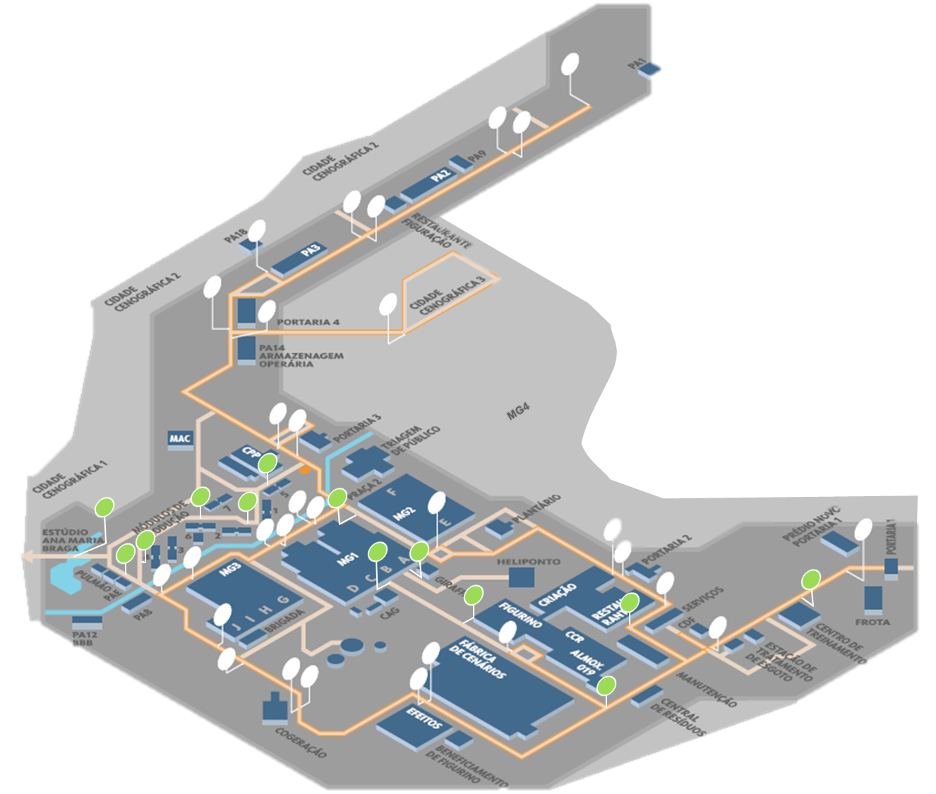
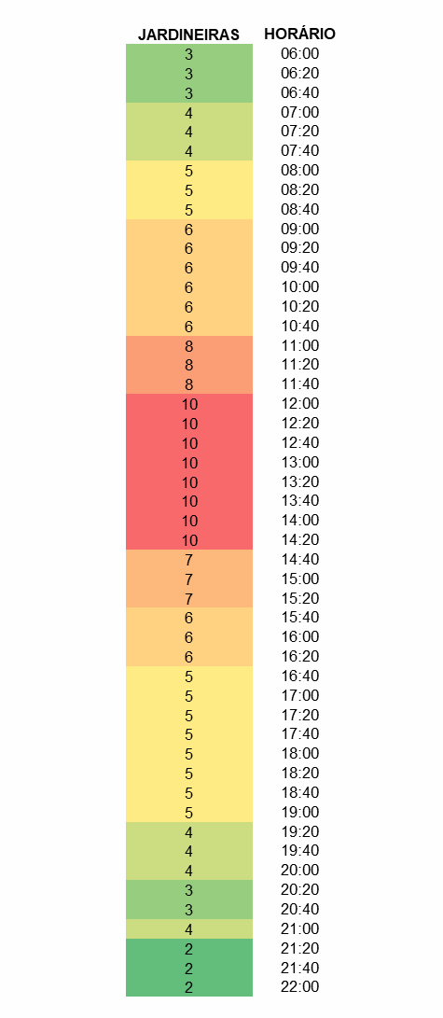

MAPA DE LINHAS – SUGESTÃO INSTALAÇÃO TOTENS
04/04
X
X
X
Pontos atuais mantidos
Novos pontos incluídos
X
X
Pontos retirados
X
X
X
X
X
X
X
X
X
X
X
X
X
X
X
X
X
X

Slide 2
MAPA DE LINHAS – CONSOLIDADO
04/04
X
Pontos atuais mantidos
X
X
Novos pontos incluídos
X
Pontos retirados
X
X
X
X
X
X
X
X
X
X
X
X
X
X
X
X
X
X
X

Slide 3

LINHA AMARELA
01/04
X
PONTOS MAPEADOS
Pontos atuais mantidos
X
X
PORTARIA 2
RESTAURANTE CENTRAL
POSTO MÉDICO
CENTRAL DE RESÍDUOS
FÁBRICA DE CENÁRIOS
EIXO 300 - FÁBRICA DE CENÁRIO
EIXO 300 - MG1
GIRAFAS
KOPENHAGEN
PORTARIA 3
MP SALMÃO
MP AZUL
PRAÇA DOS MPs
MP AZULÃO
MG3
MG1 - C/D
MG1 - A/B
KOPENHAGEN
MG2
Novos pontos incluídos
X
Pontos retirados
X
X
X
X
X
X
X
X
X
X
X
X
X
X
X
X
X
X
X

Slide 4
LINHA ROSA
02/04
X
PONTOS MAPEADOS
Pontos atuais mantidos
X
X
PORTARIA 3
MP SALMÃO
MP AZUL
PRAÇA MPs
MP AZULÃO
PULMÃO
MAIS VC
PULMÃO / BBB
MG3
MG1 - C/D
MG1 - A/B
MG4 - ENTRADA DE PEDESTRES
MG4 - PRAÇA
PORTARIA 5 (CC3)
IGREJA
PA3
PORTARIA 4
Novos pontos incluídos
X
Pontos retirados
X
X
X
X
X
X
X
X
X
X
X
X
X
X
X
X
X
X
X

Slide 5
LINHA AZUL
03/04
X
PONTOS MAPEADOS
Pontos atuais mantidos
X
X
PORTARIA 2
MG2
KOPENHAGEN
PORTARIA 3
MP SALMÃO
MP AZUL
PRAÇA MPs
MP AZULÃO
MG3
MG1 - C/D
MG1 - A/B
MG4 - ENTRADA DE PEDESTRES
MG4 – PRAÇA
PORTARIA 5 (CC3)
IGREJA
PA3
PORTARIA 4
PORTARIA 3 / CPP
KOPENHAGEN
GIRAFAS
EIXO 300 - MG1
EIXO 300 - FÁBRICA DE CENÁRIO
FÁBRICA DE CENÁRIOS
CENTRAL DE RESÍDUOS
OFICINA DE CARRINHOS ELÉTRICOS
CENTRO DE TREINAMENTO
PORTARIA 1
CENTRO DE TREINAMENTO
RESTAURANTE CENTRAL
Novos pontos incluídos
X
Pontos retirados
X
X
X
X
X
X
X
X
X
X
X
X
X
X
X
X
X
X
X

Slide 6
LINHA VERDE
04/04
X
PONTOS MAPEADOS
Pontos atuais mantidos
X
X
PORTARIA 2
RESTAURANTE CENTRAL
POSTO MÉDICO
CENTRAL DE RESÍDUOS
FÁBRICA DE CENÁRIOS
EIXO 300 - FÁBRICA DE CENÁRIO
EIXO 300 - MG1
GIRAFAS
KOPENHAGEN
PORTARIA 3
PORTARIA 4
PA3
IGREJA
PORTARIA 5 (CC3)
MG4 - PRAÇA
MG4 - ENTRADA DE PEDESTRES
KOPENHAGEN
MG2
Novos pontos incluídos
X
Pontos retirados
X
X
X
X
X
X
X
X
X
X
X
X
X
X
X
X
X
X
X

